Slide 1
Авто-салон
ОТ СТУДЕНТОВ КУРСКОГО ГОСУДАРСТВЕННОГО ПОЛИТЕХНИЧЕСКОГО КОЛЛЕДЖА

Slide 2
Введение
Данный проект представляет собой информационную систему для автосалона. В рамках анализа рассматриваются основные сущности предметной области: автомобили, клиенты, продажи, пользователи и справочники, а также и функциональные возможности, реализованные в приложении

Slide 3
Участники команды
Головин Александр Евгеньевич
Жихарев Александр никитич
Евсеев Игорь сергеевич

Slide 4
Участники команды
Головин Александр Евгеньевич
Программист-разработчик
Евсеев Игорь сергеевич
Специалист по тестированию системы & Тимлид-менеджер
Жихарев Александр никитич
Проектировщик системы

Slide 5
Руководитель команды: Евсеев Игорь сергеевич
Общее количество задач в проекте
22
Число выполненных задач
22
Число задач выполненных р.к.
8
процент от числа изначально запланированных задач
110%

Slide 6
Проектировщик Системы ЖИХАРЕВ АЛЕКСАНДР НИКИТИЧ
Число выполненных задач
6
процент от числа изначально запланированных задач
100%
Цель работы: составление диаграмм, руководств, словаря данных и описание требований и функционала системы

Slide 7
ПРОГРАММИСТ-РАЗРАБОТЧИК головин АЛЕКСАНДР ЕВГЕНЬЕВИЧ
Число выполненных задач
7
процент от числа изначально запланированных задач
105%
Цель работы: Разработка общего функционала модулей, создание проекта и базы данных

Slide 8
Описание функционала продукта
Система «Автосалон» предоставляет два вида ролей Администратор управляет каталогом автомобилей (добавление, редактирование), списком клиентов (просмотр, поиск, удаление) и продажами (добавление, просмотр). Клиент только просматривает автомобили с фильтрацией по производителю, поиском и сортировкой.

Slide 9
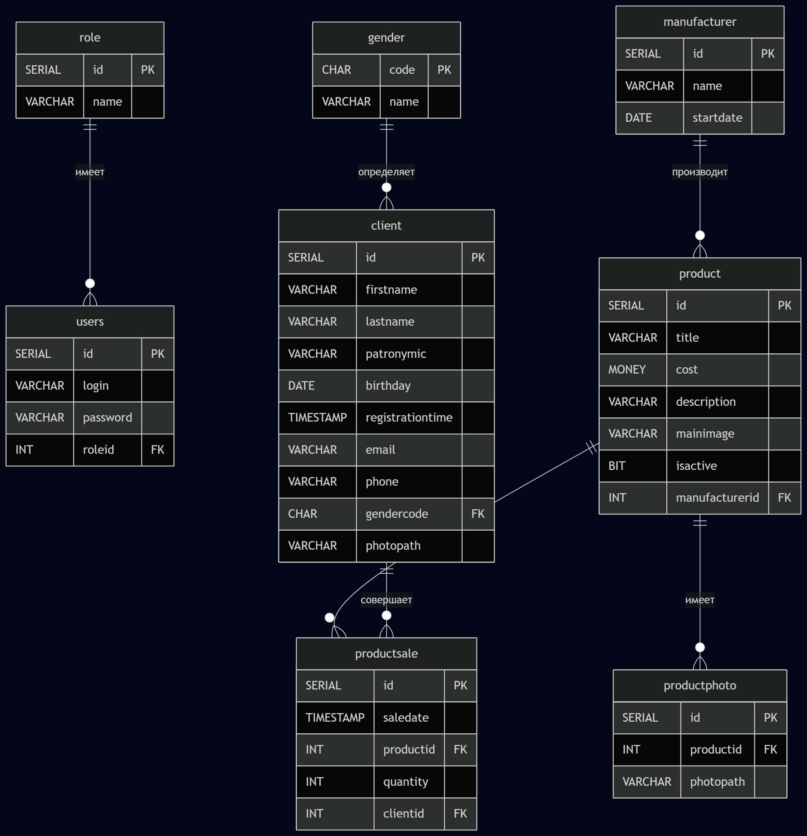
ER-диаграмма
https://mermaid.live/edit#pako:eNqdVd1u0zAUfpXI112VpE1_cle2IqrRMW0VEqg3JnFTi8QOtgOUrtLGFXd7FTR1YhJovELyRthJuvysZQVLUZJjf-fnO99JlsChLgI2QOwIQ4_BYEo0uRj1kXZxcXBAl1rEEeOarU1BfBf_im_j2-TrFJTOLbNntc6HZ6PBSw272ulxYX09ODt8MTjTCAxQZl1NSfaQOd_bg089TB6bQ8j5J8rcYmd0MkmTk36eH9dieoi4iG3Kc3yMiMjqu49_J5eywrW8fibX5UpzUCnTNLKib99aA0iiGXRExIroIaNu5OThVfB7SfKP-Ebe1_FdEb6C_Q_C1ToaTIYaF5AJF4p6cptEqnmFcyrojt5vR3AoFVGqZh1_V6DkKrmuA_cuQ2Dhl-oYvzoZvpHMc_H4qIu4w3AoMN0ikwBiggPolXw9G000zCWx-COqqqfM-DYVVRh6shTlMUeUnFU0rByFUMxrcXJ97mA5uZIc30iGL5NvGdMblnPc3iTPMOOiKpiHqYO7dmS-jJJFgJ2azN5hJuYuXBTmyWg8PJ8MxqcaQx7mgkHVJIG3uUWyU_5WigiqDWA2l-kY_gurZR6fpKhIXZ0vhufvjVU7HyIoSxSLqjVrTVlUoAE8qTJgCxahBggQkwzIV5DmNgVijiRPQHXchey96rHChJC8pTTYwBiNvDmwZ9Dn8i0KVab5Z_3hSErXIY2IALZpGqkPYC_BZ2C32kaz3-r3rFbPNHVTN6wGWADb6PSblt7vtXWjq1um3lk1wJc0qt7sGrrVbfc6lsQa8tYAyMWCsnH2V0l_Lqs_V6QC9g

Slide 10
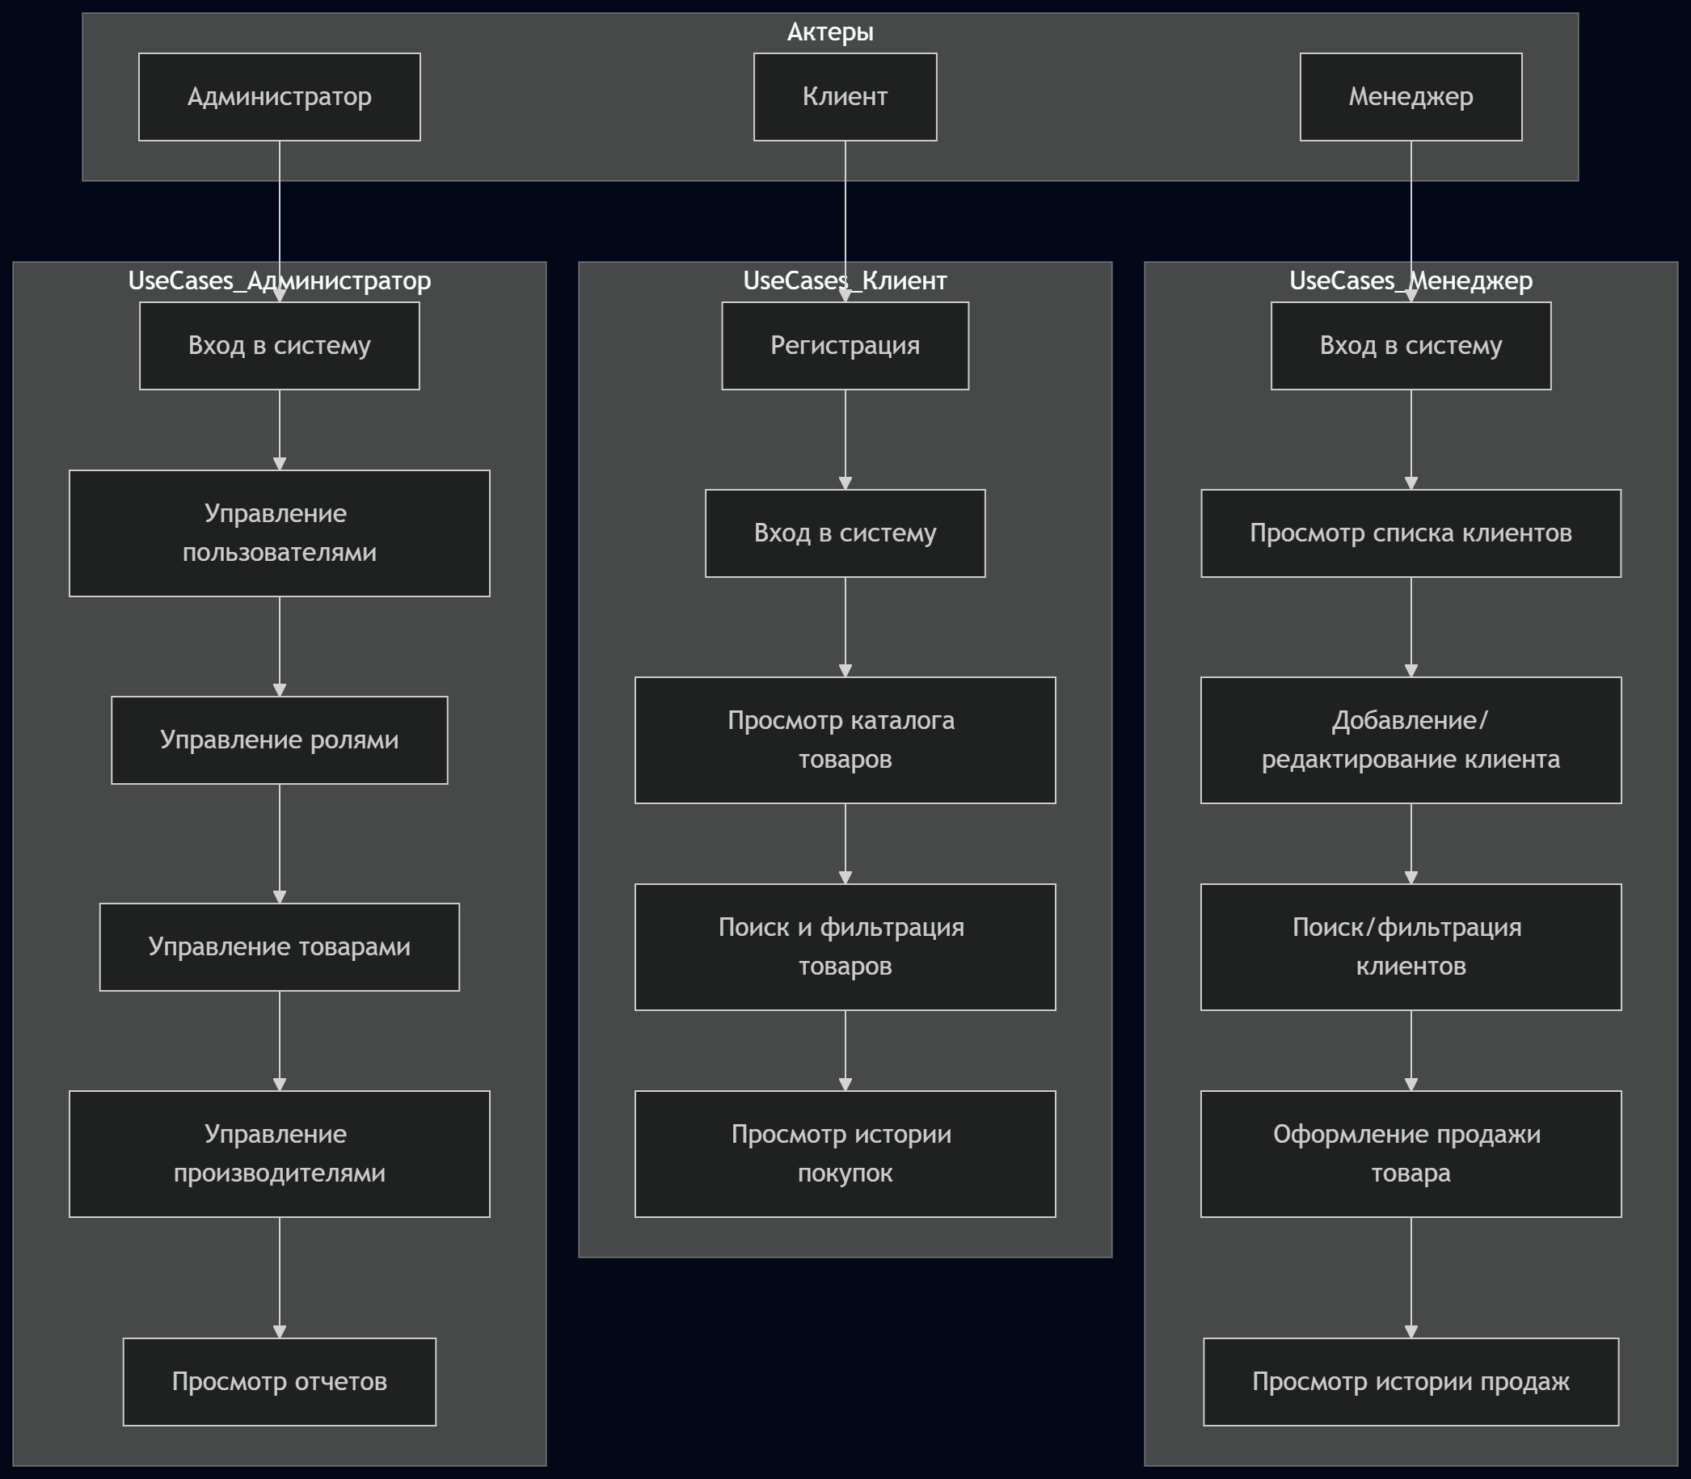
USE case диаграмма
https://mermaid.live/edit#pako:eNqNVctu2kAU_RVr1oR4wA_sRRel2-7Kpjiq3NgB1GAjY9QHQiKkj0UjJaq6qqq2Un-A0iS1gJBfuPNHvWOPix1MiiV8xzP3nHvm3DEekkPfcYlJjo79l4dtOwilJw8tT8KrP3jeCuxeW4ILmLMJXLEx-5gs8Qu-wAIiuIIbNsnMfuUz-LuEa47IrFzg3BIRNxCxEzZhY5gi6yrNcT3H8u5UbvTdut13-8-KizXqtAk_cPZ3hvI9js8PskmVJnxi72AFlxLMJHaSJCNsyU5zidUmfEeOFaYs8Y58EsxjlVMsv8IyU4lLhhlOjnnMwRWE4ySyw1yCSGJvUfKCnWWF3YdXC8onUtEkpIokuEXQnJ0m8WAX47b2o1HXdvVF3xSGw9tkp-gJ3v51Z2NXtSZ8xslf6OEM07gaTN1HPi5qGh-tKHEDn-LFPOE0R2dkTN4vdPheNVRuwjeEcUeXaznobCyBC7rmrVt3KV-e0h2atKbaqUX_eTFE4Z1PMcVj_DMWkXM8OTxoFvwRe-PgBTvntfMESjFBvK1CgLoFkHFxE6RtkxnXiVDmLLYx2i604GDG4QMe9WzvM_5n_0mkvb0HnEbEiohVERURVYG88yqJVU1EXcSaiEbKLqcDKni29jtNTIXQVAlNpVA1HaRlqU5KpBV0HGKGwcAtka4bdG3-SIa8nkXCttt1LWLi0LGDFxaxvBFierb31Pe7KSzwB602MY_s4z4-DXqOHbqPOjae1XUK2ugGdX_ghcSkckxBzCF5RcyqopSNqlHTqVJRacXQ1RJ5jUmaUVZlo6bIVJfViqyNSuRNXFQu61RWdaWmqVWFUgwl4jqd0A8eJ9-j-LM0-gsYFD7o

Slide 11
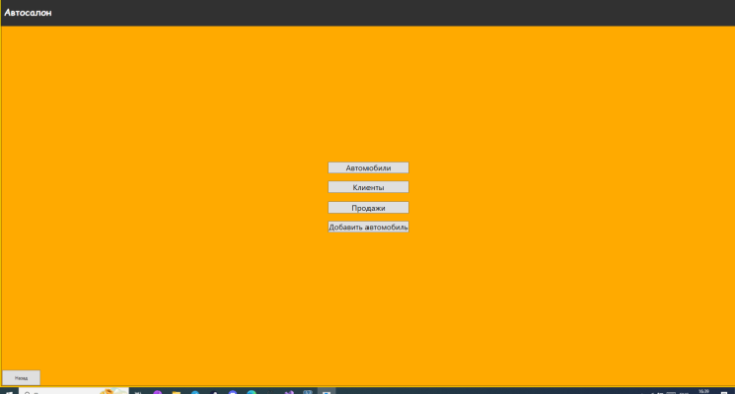
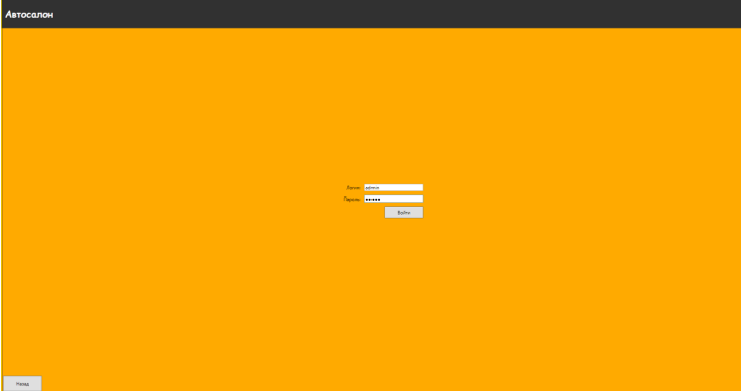
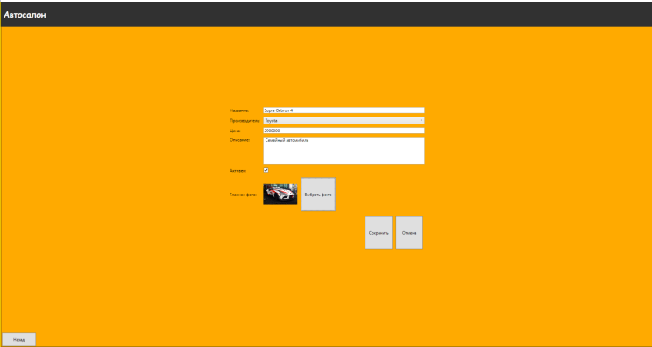
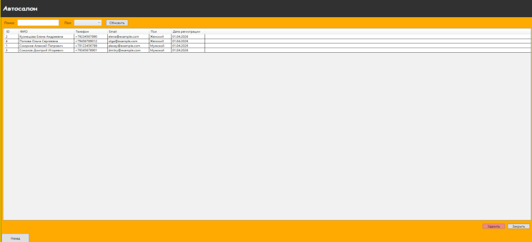
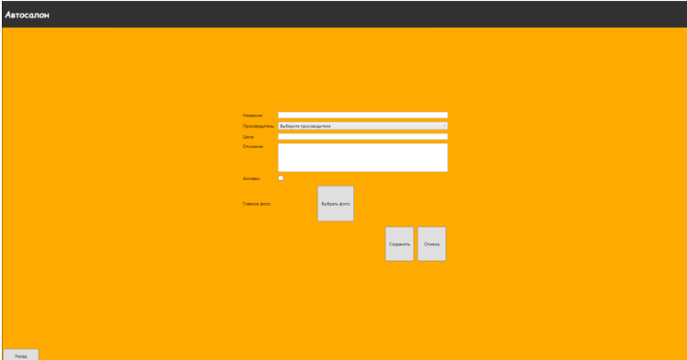
Скриншоты программного продукта

